Slide 1
Populace parazitů
Populační ekologie parazitů

Slide 2
Členění přednášky
Úvod do epidemiologie parazitů
Co je základní jednotkou studia ?
Frekvenční distribuce parazitů na hostiteli
Způsoby přenosu mezi hostiteli
Epidemiologie cizopasníků
  Regulace abundance parazitů v populaci hostitelů
  Dynamika populací parazit
  Epidemiologický význam parametru R (míra přenosu)
Paraziti jako základní jednotka studia
Základní epidemiologické modely
Působení klimatických faktorů

Slide 3
Ekologie populací - definice
V přírodě – hierarchická úroveň: - molekuly – organely – buňky – tkáně – orgány – orgánové soustavy – organismy – populace – společenstva – ekosystémy – krajina – biosféra
Populace je soubor jedinců určitého druhu žijícího v určitém prostředí, které uspokojuje jeho požadavky na rozmnožování, přežívání a migraci.
Ekologie populací – studuje základní životní procesy (pattern), jejich dynamiku a strukturu v populacích.

Slide 4
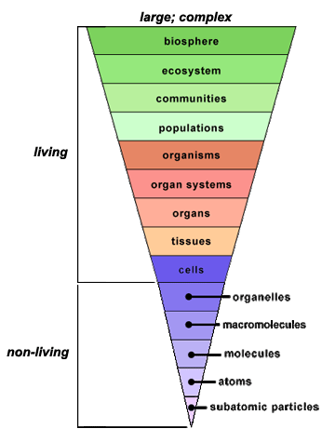
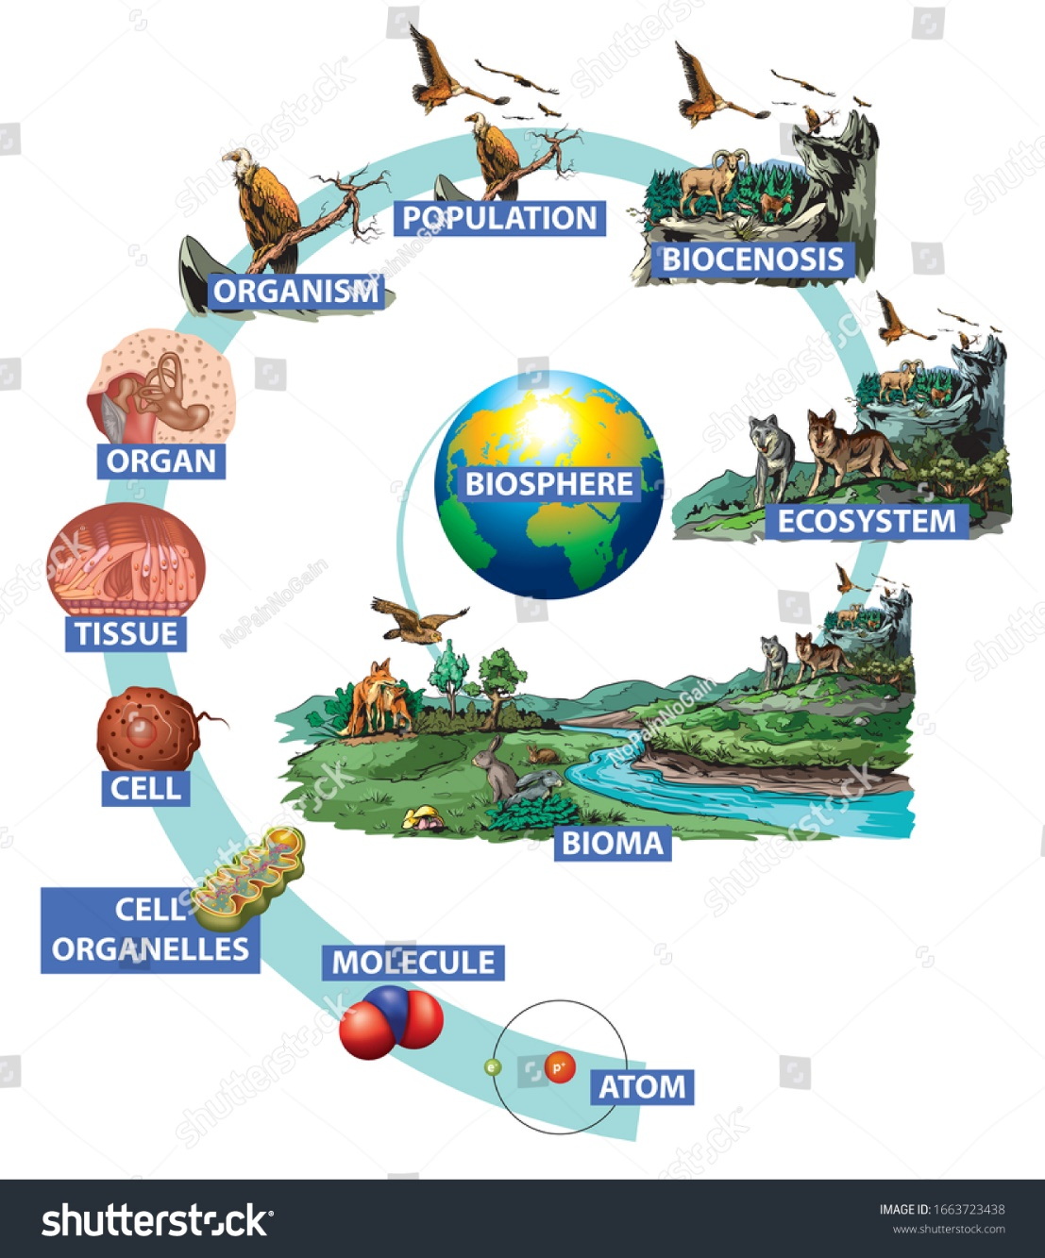
Populace v hierarchii přírody

Slide 5
Základní charakteristiky populace
Homotypická
Ontogenetická
Časově vymezená
Osídlující určitý prostor
Vlastnosti populace jsou dědičné
Integrovaná ekologickými, evolučními a genetickými faktory
Populace je rovněž úroveň určující jaké bude mít jedinec fitness – tj. jakým směrem se bude ubírat evoluce daného druhu – vnitrodruhová kompetice

Slide 6
Populace parazitů

Slide 7
Populace parazitů

Slide 8



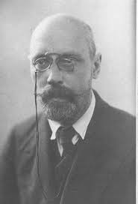

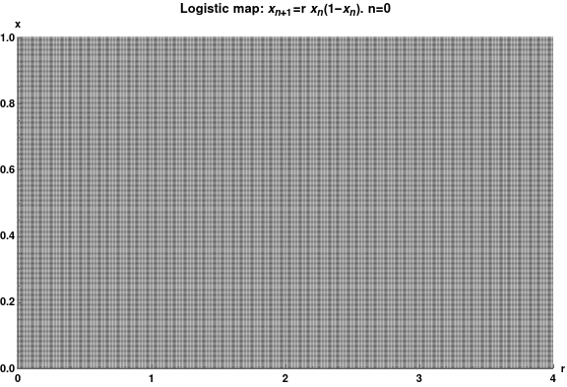
The Lord May of Oxford
Prof. Robert May
(8. ledna 1936 – 28. dubna 2020)
Teoretický fyzik a ekolog - parazitolog
Prof. A.V. Dogiel
Prof. Roy Anderson

Slide 9
2. Co je základní jednotkou studia populační ekologie parazitů ?
Populace jako jednotka studia
Parazitární infekce jako jednotka studia
Jak měříme infekci/invazi parazitů v populaci hostitele ?

Slide 10
Životní cykly a populace parazitů

Slide 11
Schéma populace parazita: motolice Echinostoma revolutum
Definitivní hostitel
2.mezihostitel
1. mezihostitel

Slide 12

Schéma populace parazita: motolice Echinostoma revolutum
Adult
Definitivní hostitel
2.mezihostitel
Vajíčko
Sporocysty
Redie
Metacerkárie
Miracidium
Cerkarie
1. mezihostitel

Slide 13
Schéma populace parazita

Slide 14
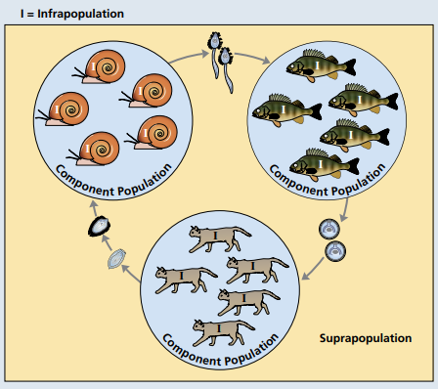
Hierarchické úrovně parazitologie
distribuce | populace | společenstvo
geografická | úroveň druhu | regionální
hostitelská specificita | suprapopulace | supraspolečenstvo
frekvenční distribuce | metapopulace (component) | metaspolečenstvo
lokalizace (mikrohabitat) | infrapopulace | infaspolečenstvo

Slide 15
Hierarchie populací parazitů

Slide 16
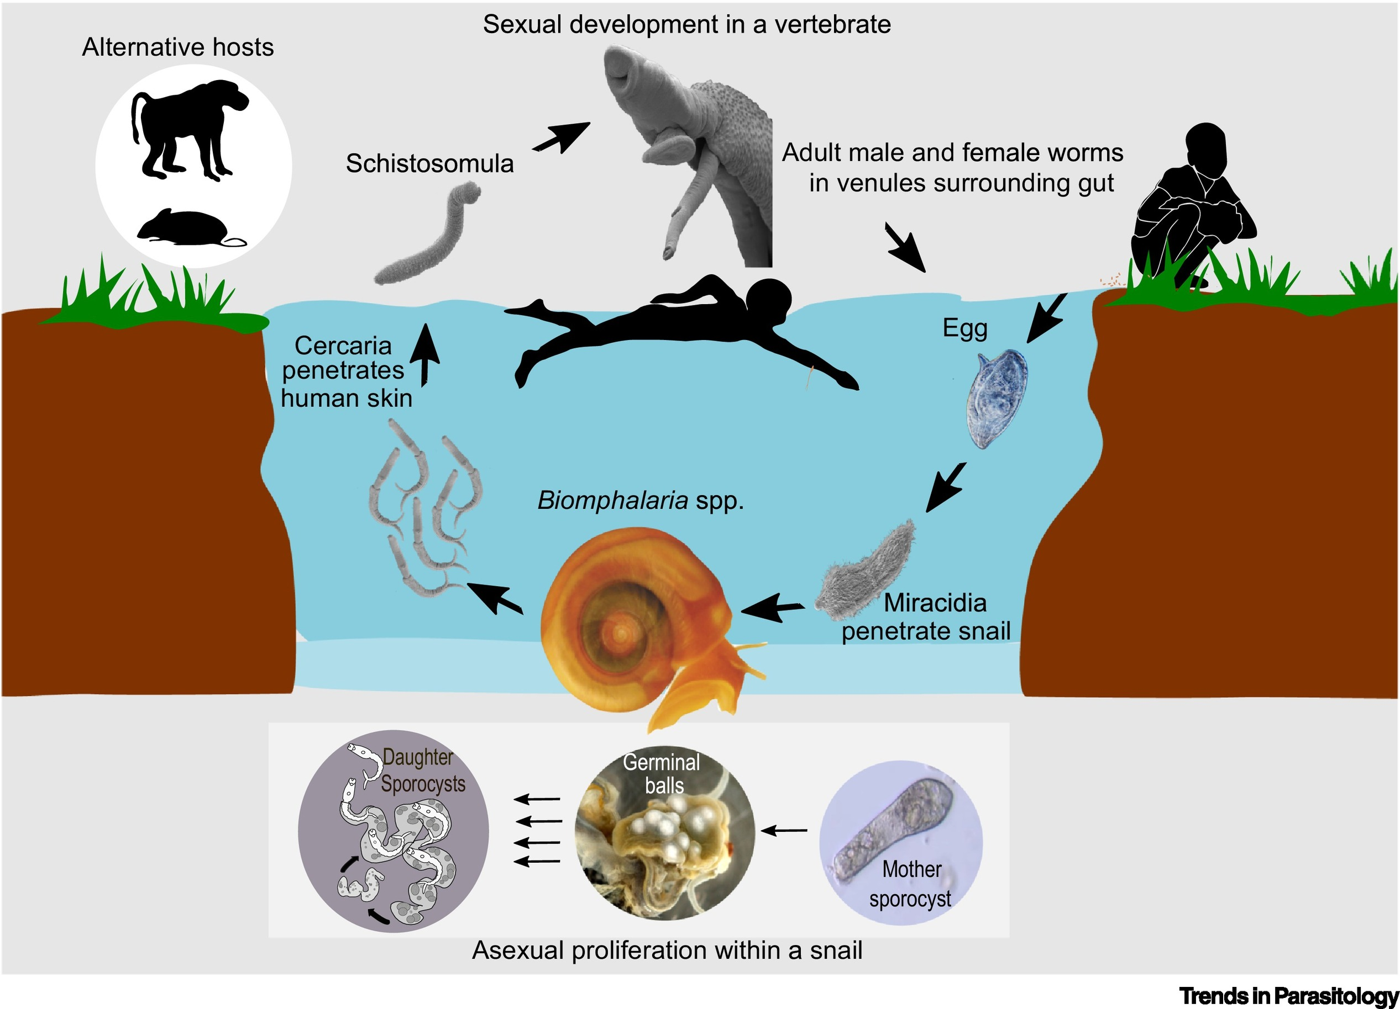
Příklad: životní cyklus Schistosoma heamatobium

Slide 17
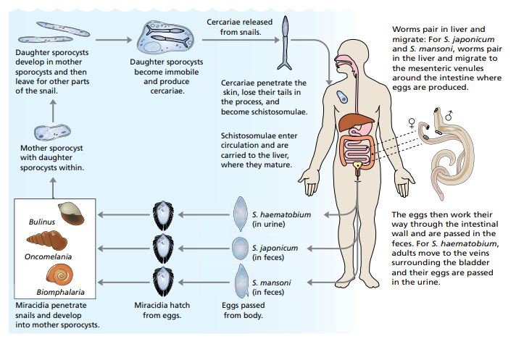
Životní cyklus – populace Schistosoma spp.
Cerkarie vyplouvající do vody z v plže -mezihostitele
Spárované adultní
motolice v játrech a migrující do mezenterických
žil, kde produkují vajíčka
Dceřinné sporocysty vyvíjející se v plži
(v mezihostiteli)
Dceřinné sporocysty produkující cerkárie v plži (Mz)
Cerkarie penetrující pokožku člověka (definitivního hostitele)
Schistosomuly pronikající do cév a migrující do jater, kde dospívají
Mateřská sporocysta vyvíjející se v plži
(v mezihostiteli)
Vajíčka kladena adultní motolicí a odcházející do vnějšího/vodního prostředí
Miracidia penetrující plže a vyvíjející se v mateřskou sporocystu
Miracidia líhnoucí se z vajíček ve vodě plže
Vajíčka vyvíjejí se ve vodě

Slide 18
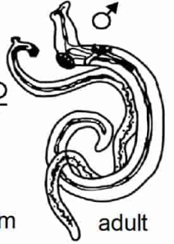
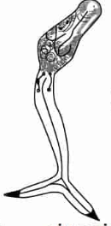

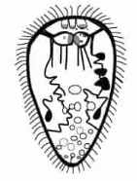
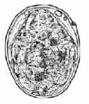
infrapopulace - metapopulace - suprapopulace - H₂O

Slide 19
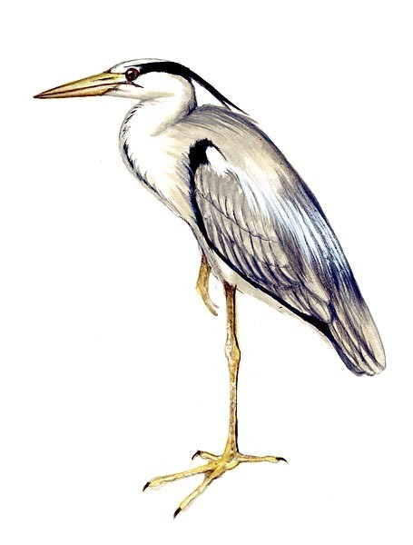
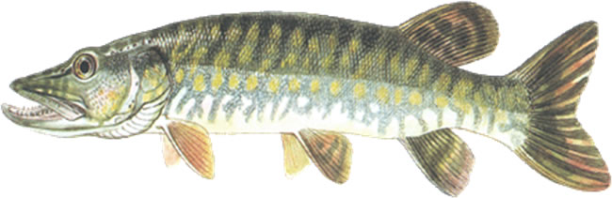
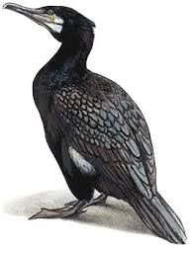
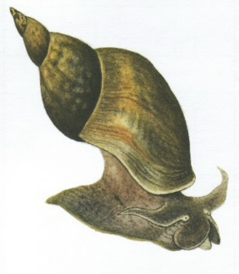
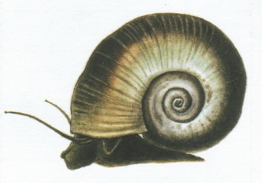
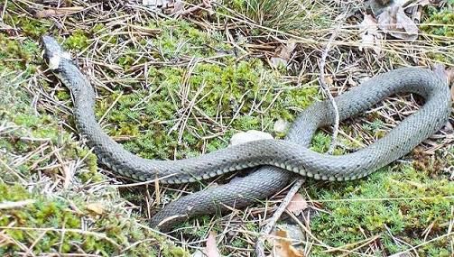
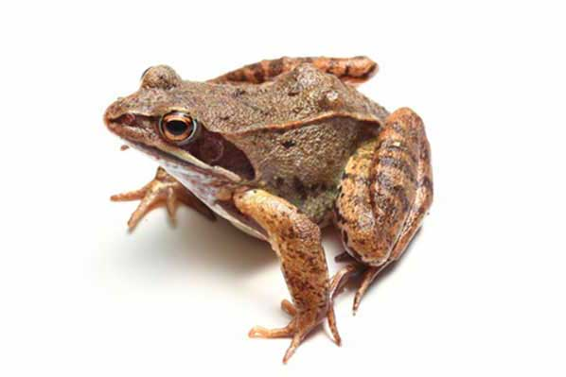
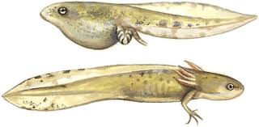
Fragmentace populace parazita !

Slide 20
Charakteristiky populace parazitů

Slide 21
Charakteristiky populace parazitů

Slide 22
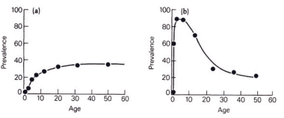
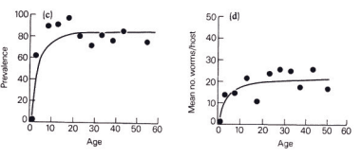
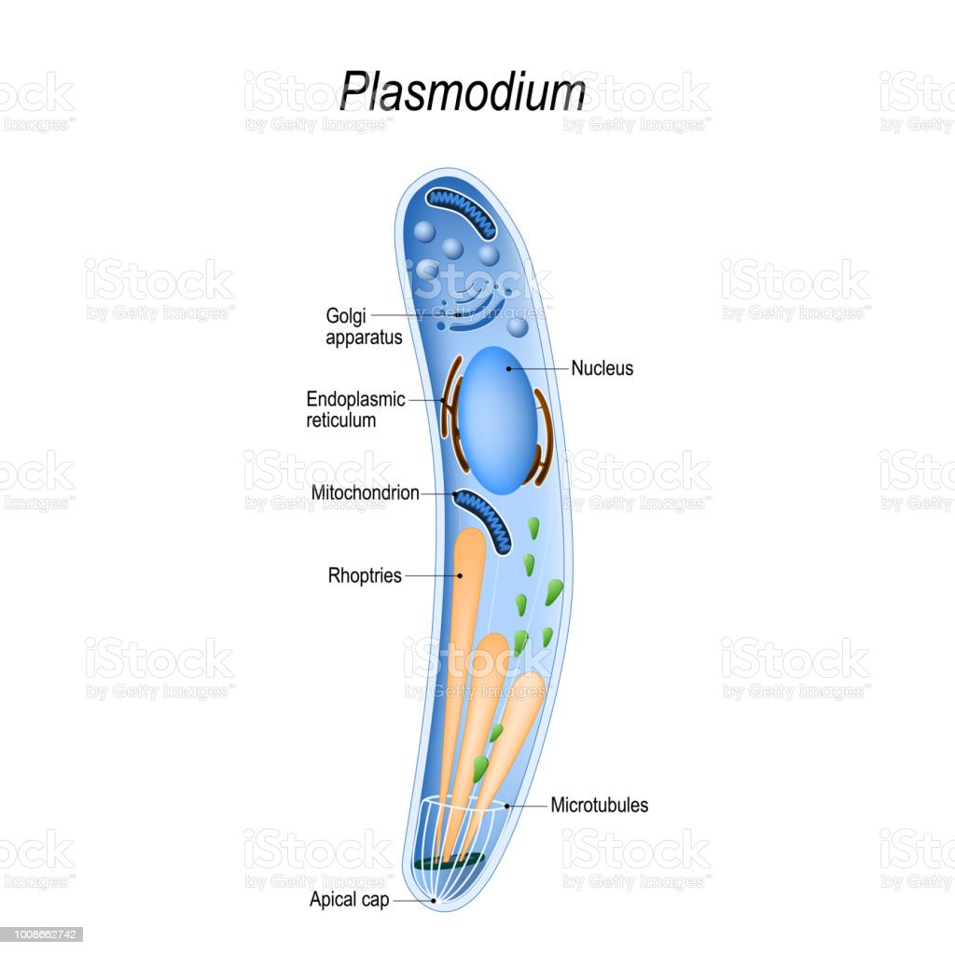
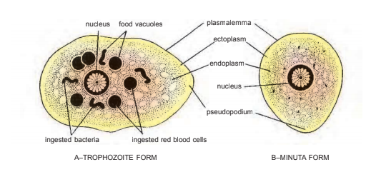
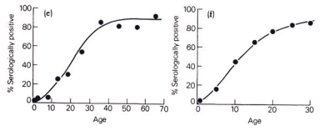
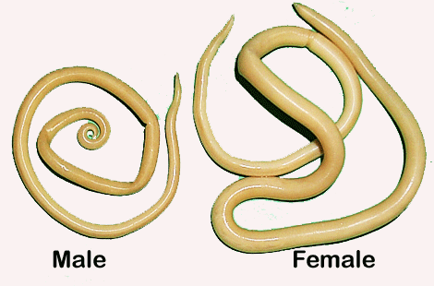
Prevalence a intenzita infekce některých parazitů člověka
Entamoeba histolytica v západní Africe, B) Malárie v Nigérii,
C) a D) Ascaris lumbricoides v Iránu.
E) Žlutá zimnice v Brazilii
F) Neštovice v New Yorku

Slide 23
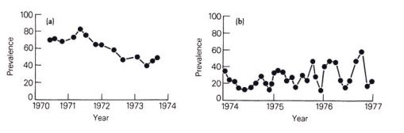
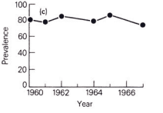

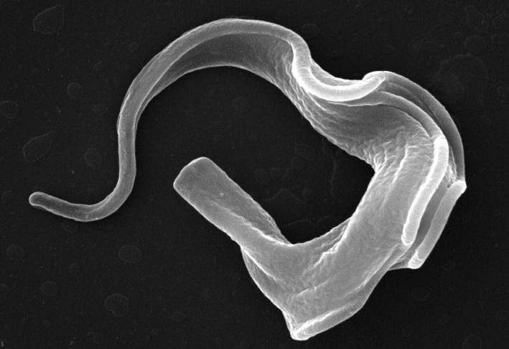
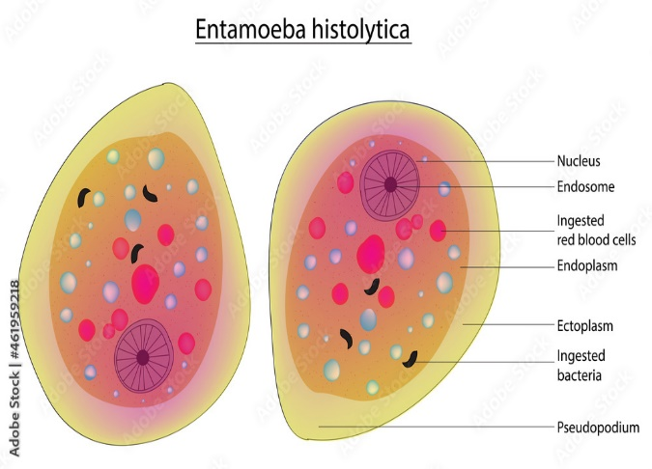
Příklady dlouhodobých sledování
Trypanosoma brucei v mouše tse-tse v Nigerii, B) Entamoeba histolotica
v západní Africe, C) Schistosoma haematobium v Iránu

Slide 24
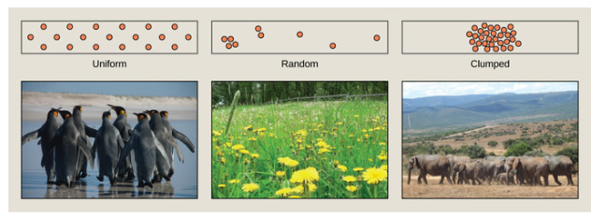
Typy distribuce organismů v prostoru
Tři vzorce distribuce v populacích organismů: Populace může mít rovnoměrné, náhodné nebo shlukované rozložení. Teritoriální ptáci, jako jsou tučňáci, mají tendenci mít rovnoměrné rozložení. Rostliny se semeny rozptýlenými větrem, jako jsou pampelišky, jsou obvykle rozmístěny náhodně. Zvířata, jako jsou sloni, která cestují ve skupinách, vykazují shlukové rozšíření.

Slide 25
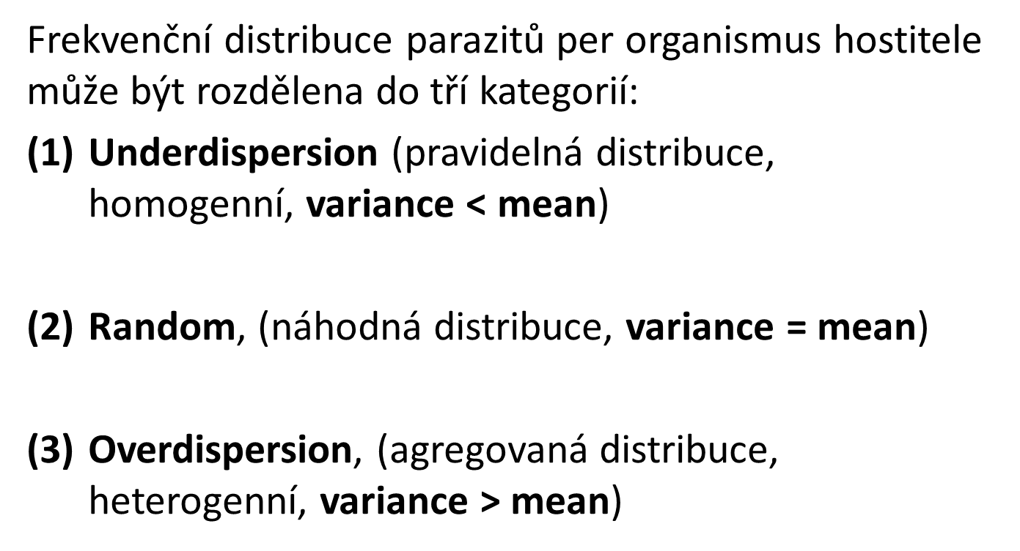
Distribuce populace parazita v populaci hostitele (frekvenční distribuce)

Slide 26
Distribuce populace parazita v populaci hostitele (frekvenční distribuce)
Populace parazita
Populace hostitele
Frekvenční distribuce

Slide 27
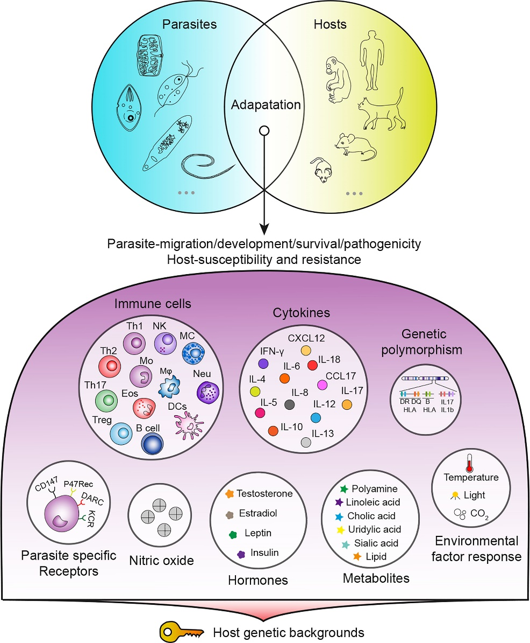
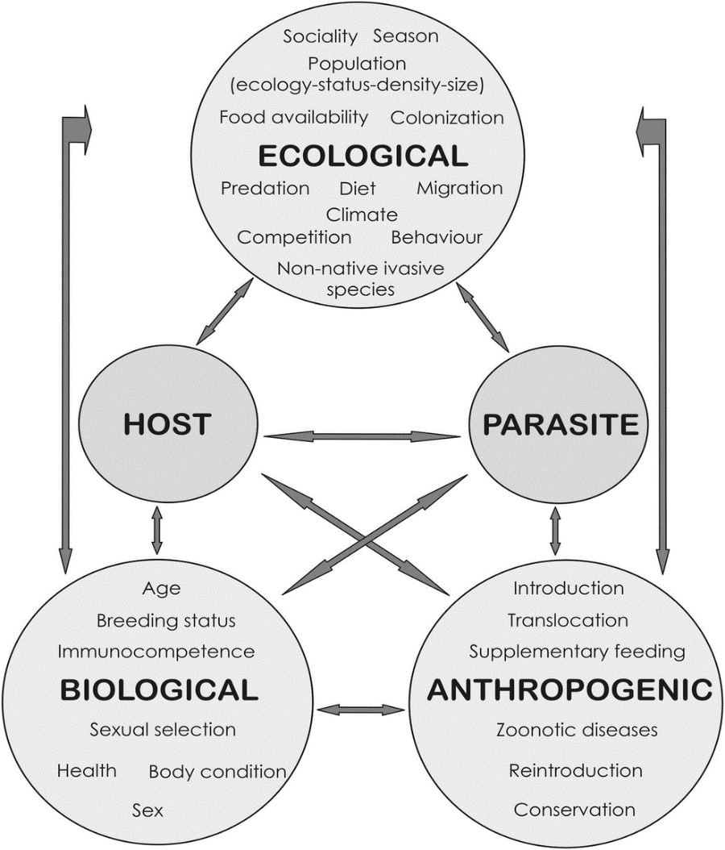
Genetické pozadí hostitele: klíč k určení typu distribuce parazita v/na hostiteli
Adaptace
Distribuce/migrace/vývoj/přežití/patogenita
Vnímavost a rezistence hostitele
Faktory ovlivňující šíření parazitů v populacích volně žijících evropských suchozemských savců

Slide 28
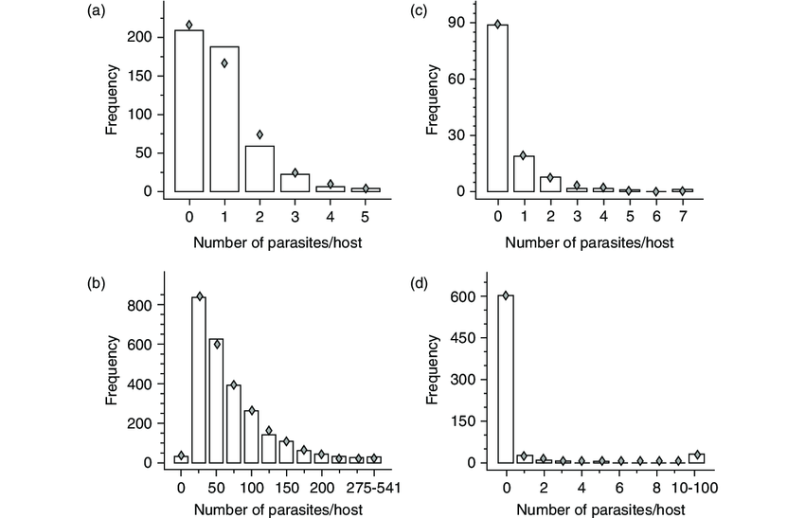
Agregovaná distribuce cizopasníků
Okoun - Perca fluviatilis
tasemnice Triaenophorus
nodulosus
Špaček Sturnus vulgaris
hlístice Porrocaecum vulgaris
Sob Rangifer tarandus –
střeček Hypoderma tarandi
Žába a hlístice
Spiniferum sp.

Slide 29





Populace šťastných ryb - hostitelů

Slide 30
Distribuce paraziti v populaci hostitele

Slide 31

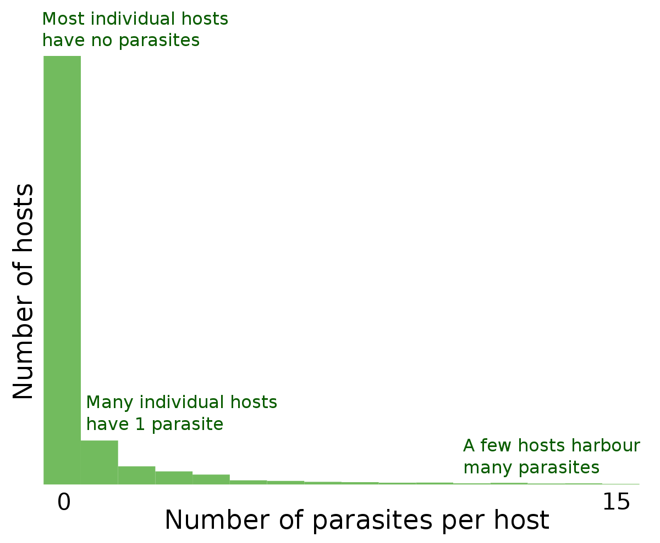
Distribuce parazitů ( ) v populaci hostitele
Většina jedinců nemá
žádné parazity
První zákon parazitismu
Počet hostitelů
Mnoho jedinců má jen 1 parazita
Několik jedinců
má většinu parazitů
Počet parazitů na hostitele

Slide 32
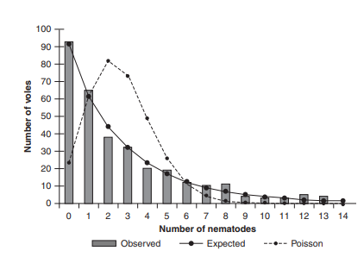
Agregovaná frekvenční distribuce
Agregovaná distribuce střevního nematoda Heligomosimum mixtum z populace
Myodes glareolus v Polsku. Znázorňuje nalezenou distribuci a predikci nejlépe
odpovídající negativnímu binomickému modelu. Nalezený průběh dobře odpovídá
negativnímu binomickému modelu a není v souladu s Poisonových rozložením.

Slide 33
Pravděpodobnostní distribuce
Existují tři teoretické modely pro popis frekvenční distribuce parazita v populaci hostitele:
Positivní binomický model (underdispersion)
Poisonův model (random)
Negativní binomický model (overdispersion)
Paraziti jsou nejčastěji agregováni (overdispersion), kdy největší část populace cizopasníka je nahloučená v relativně malé části populace hostitele.

Slide 35
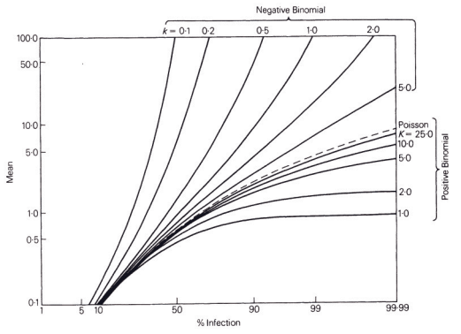
Vztah mezi prevalencí a průměrné intenzity invaze

Slide 36
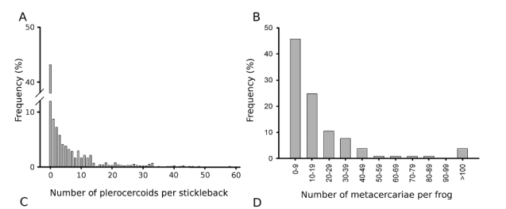
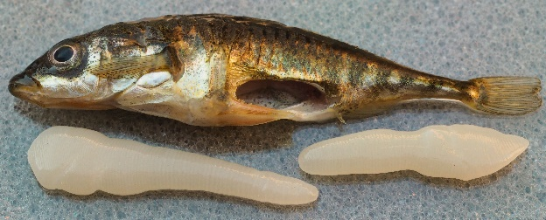
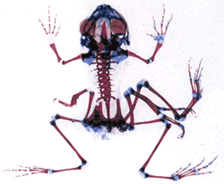
Příklady agregovaná distribuce parazitů: I
Schistocephalus solidus z populace
Gasterosteus aculeatus
Ribeirolia ondatrae z populace
žab Lithobates pipiens

Slide 37
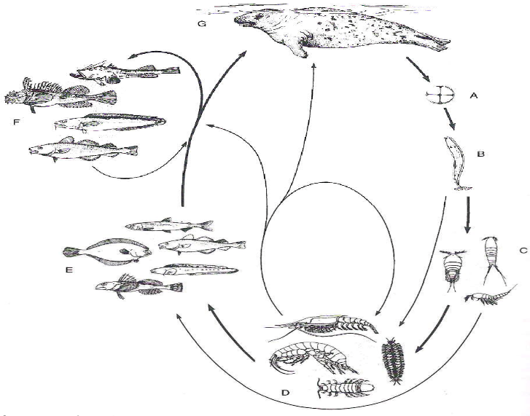
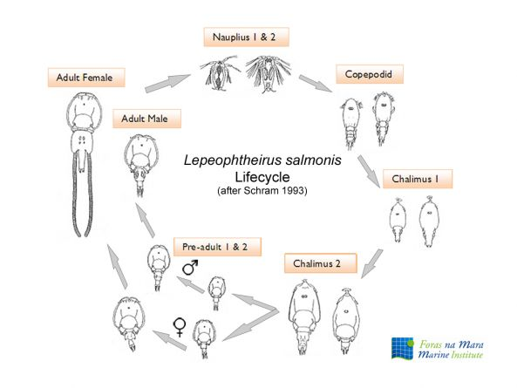
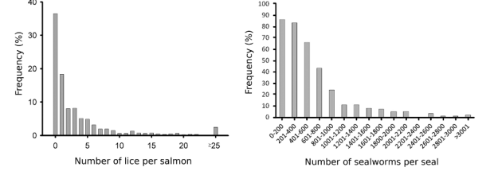
Příklady agregovaná distribuce parazitů: II
Lepeophteirus salmonis z populace
Onchorhynus gorbusha
Pseudoterranova decipiens z populace
Haliochoerus grypus

Slide 38
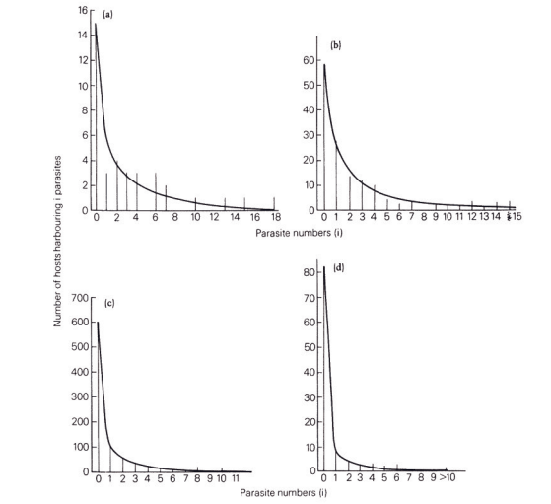
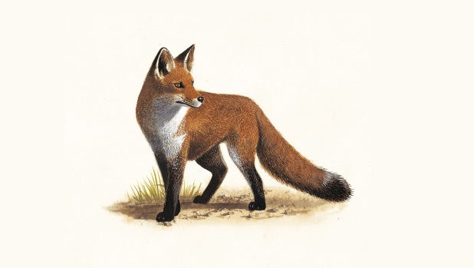
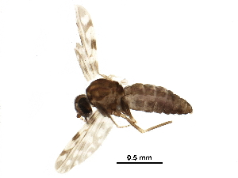
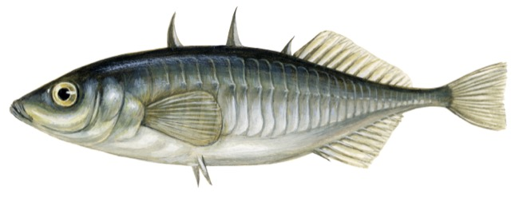
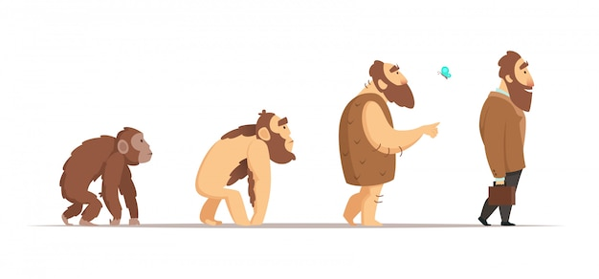
Příklady agregované distribuce cizopasníků: III
Toxocara canis
v populaci lišek
(b) Mikrofilárie Chandlerella quiscoli
v pakomárech Culicoides crepuscularis
(c) Veš Pediculus
humanis capitis u
člověka
(d) Diplostomum gasterostei v populaci
ryb Gasterosteus aculeatus

Slide 39
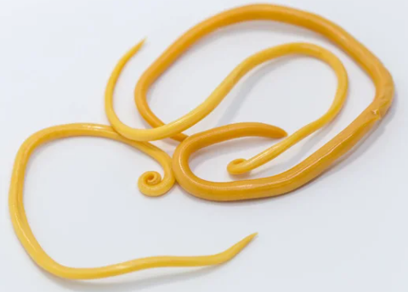
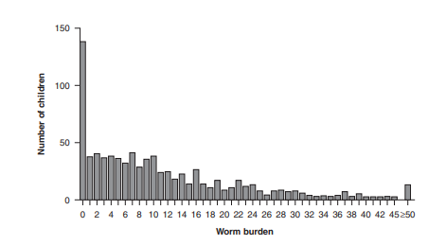
Frekvenční distribuce Ascaris lumbricoides u dětí v Nigerii po chemotherapii

Slide 40
Způsoby přenosu cizopasníků

Slide 41
Šíření parazitů v populacích hostitele
Horizontální přenos
šíření parazitů v populacích hostitele, které může probíhat mezi nepříbuznými jedinci
Vertikální přenos
někteří paraziti se mohou přenášet přednostně či dokonce výhradně na potomstvo infikovaného hostitele. K tomu může dojít například infekcí in utero u parazitů jinak přenosných horizontálně

Slide 42
Způsoby přenosu parazitů v populaci
Infekční stádia různých parazitů se mohou přenášet v populaci z jednoho hostitele na druhého následujícími způsoby:
Orální nebo fekoorální cesta je nejběžnějším způsobem přenosu parazitů. Infekce se přenáší perorálně požitím potravy, vody nebo zeleniny kontaminované výkaly obsahujícími infekční stádia parazita, znečištěnými prsty atd. (např. cystami E. histolytica a vajíčky Ascaris lumbricoides); Orální – ingesce – predace !
Pronikání kůží a sliznicemi: Infekce se přenáší pronikáním larválních forem parazita neporušenou kůží (např. filariformní larva Strongyloides stercoralis a měchovec může proniknout kůží jedince kráčejícího bosýma nohama po fekálně kontaminované půdě) nebo zavlečením parazitů kousnutím hmyzu přenašeče sajících krev (např. Druhy Plasmodium, druhy Leishmania a Wuchereria bancrofti)
Fyzický a sexuální kontakt: Parazité, jako je E. gingivalis, se přenášejí z člověka na člověka líbáním nebo pitím z kontaminovaného nádobí. Parazit, jako je Trichomonas vaginalis, se přenáší pohlavním stykem. Jiné, jako Entamoeba, Giardia a Enterobius, se také vzácně přenášejí sexuálním kontaktem mezi homosexuály.
Vertikální přenos: Infekce způsobené Toxoplasma gondii, Plasmodium spp. a Trypanosoma cruzi mohou být přeneseny transplacentárně z infikované matky na plod.
Transfuze krve: Transfuzí krve nebo krevních produktů se mohou přenášet někteří parazité, jako jsou druhy Plasmodium, Babesia, Toxoplasma, Leishmania a Trypanosoma.
Autoinfekce: Jen málo střevních parazitů může být přeneseno na stejnou osobu kontaminovanou rukou (vnější autoinfekce) nebo reverzní peristaltikou (vnitřní autoinfekce). Je pozorován u Cryptosporidium parvum, Taenia solium, Enterobius vermicularis, Strongyloides stercoralis a Hymenolepis nana.

Slide 43
Šíření parazita mezi hostiteli
Paraziti mohou dokončit svůj vývoj jedině když se uskutečňuje jejich přenos v populaci hostitele, tedy mezi jednotlivými hostiteli této populace. Přenos se uskutečňuje:
Přímo, např. kontaktem a nebo inhalací, ingescí, nebo penetrací
Nepřímo, prostřednictvím jednoho nebo více mezihostitelů, např. saním vektora, ingescí infikovaného mezihostitele, nebo přímo z rodičů na potomstvo.

Slide 44
Přenos: densita a disperze, kontakt
Rychlost přenosu závisí na četnosti kontaktů:
  platí především u přímo přenášených mikroparazitů
  je vyšší v hustší populaci hostitelů
  podléhá sezónním vlivům
U déle žijících infekčních činitelů – závisí na hustotě populací hostitelů i infekčních stadií.
Mikroparazité přenášení vektorem – závisí především na frekvenci „kousnutí“ a vnímavosti hostitele.
Šíření chorob rostlin též kontaktem, i kořenů, prorůstáním houby půdou (václavka – rhizomorpha).
Šíření patogenů větrem – virus slintavky a kulhavky (až 300 km).

Slide 45
Nejběžnější způsoby přenosu patogenů
(A) Přenos kontaktem mezi hostiteli (přímý)
(B) Přenos infekčním agens (např. miracidium, cerkarie, invazní larvy hlístic (L3), vajíčko – Ascaris)
(C) Přenos ingescí (predace)
(D) Přenos krev sajícím členovcem (vektorem)

Slide 46
(A) Přenos kontaktem mezi hostiteli
Pro mnoho přímo přenosných virových a protozoárních onemocnění, kde výsledná
infekce závisí na fyzickém kontaktu mezi hostiteli a původci se vyznačují velice
krátkým životem, je míra přenosu přímo proporcionálně závislá na frekvenci kontaktů
mezi vnímavými (nenapadenými) a infikovanými hostiteli. V těchto případech nás nezajímá počet patogenů přenášených mezi hostiteli (jsou velice malí a rychle se v hostiteli množí), ale pozornost budeme věnovat tomu, jaká je rychlost s jakou jsou hostitelé infikováni.
Pokud definujeme parameter β jako míru kontaktu mezi hostiteli, který má za následek jejich infekci (kde 1/ β je přímo proporční průměrnému časovému intervalu mezi kontakty) pak během intervalu dt v populaci o počtu N sestávající z X počtu vnímavých
a Y počtu infikovaných (N = X + Y) bude počet nových případů infekce odvozován ze vztahu βXYdt. Parametr β se nazývá per capita míra přenosu infekce a je výsledkem dvou komponent, jednak průměrnou frekvencí kontaktů mezi hostiteli násobenou pravděpodobností, že kontakt mezi vnímavými a infikovanými hostiteli bude mít za následek přenos infekce.

Slide 47
Přenos kontaktem mezi hostiteli
Pokud časový interval dt bude velmi malý, dostaneme diferenciální rovnici představující míru změny počtu napadených hostitelů v čase:
Tato rovnice má následující řešení:
kde představuje počet infikovaných hostitelů introdukovaných do populace v čase T = 0.

Slide 48





Dva příklady predispozice lehké a těžké infekce člověka střevními nematody Ascaris lumbricoides (a) a Trichuris trichiura (b)
Na počátku chemoterapie
Po několika měsících

Slide 49




Příklady epidemie – přímý přenos
Protozoární parazit Hydramoeba hydroxena
v populaci láčkovce Chlorohydra viridisima.
Dva příklady epidemie pro dvě velikosti
populace parazita

Slide 50


(a) Doložené epidemie neštovic v Anglii a Walesu za období 1940 – 1988; Masová vakcinace začala v roce 1967
(b) Doložené případy narození a úmrtí během
stejného období

Slide 51




(B) Přenos infekčním agens
Řada přímo i nepřímo šířených parazitů vytváří různá infekční stadia s velice malou životností mimo hostitele. Např. miracidia, cerkarie schistosom, infekční larvy Ancylostoma, vajíčka Ascaris.
Míra přenosu závisí na hustotě infekčních agens v prostředí.

Slide 52


Přenos infekčním agens
Biomphalaria exponovaná
miracidiím Echinostoma
lindoense
Ryba exponovaná cerkáriím
Transversotrema patialense
C) Křeček exponovaný
cerkariím Schistosoma
mansoni
D) Komáři exponovaní
nematodům Romanomermis
culicovorax

Slide 53

(a) Vztah mezi celkovým počtem parazitů uchycených v populaci hostitele a hustota populace hostitele
(b) Vztah mezi středním počtem parazitů uchycených
per hostitel a očekávaná délka života infekčního stádia

Slide 54

Vztah mezi prevalencí a hustotou infekčních agens pro různé typy distribuce cizopasníků

Slide 55

Experimentální data o vztahu prevalence (Biomphalaria) infekce Schistosoma mansoni a hustotou plžů a miracidií

Slide 56
(C) Přenos ingescí

Slide 57

Vliv prostorové distribuce vajíček Hymenolepis na výskyt
infekce v mezihostiteli brouku rodu Tribolium.

Slide 58


Slide 59

Parazitismus versus Predace

Slide 60


Přenos predací – ingesce
Schistocephalus solidus versus Robeirolia ondatrae

Slide 61


Přenos predací (ingesce) – potravní řetězce

Slide 62


Paraziti prostupují trofickou strukturou ekosystému

Slide 63

Paraziti prostupují trofickou strukturu ekosystému
Životní cyklus parazita
vajíčka, larvy
1.mezihostitel
2.mezihostitel
Definitivní hostitel
Trofická struktura
ekosystému

Slide 64


Fragmentace populace parazita
Rybožravý obratlovec; definitivní hostitel
Dravá ryba;
paratenický hostitel
Vodní předožábrý plž; 1. mezihostitel
Drobná plevelná ryba; 2. mezihostitel
Vývojový cyklus
Potravní řetězec

Slide 65

Fragmentace populace cizopasníka
Adultní cizopasnící v zažívacím traktu definitivního hostitele
Partenogeneticky se množící larvální stádia parazita ve vodním plži - 1. mezihostiteli (1.Mz)
Metackárie – encystované larvy parazita v oční čočce invadovaných ryb (2.Mz)
Cerkárie – invazní larvální stádia ve vodě penetrující povrch těla napadených ryb (2Mz)

Slide 66


Fragmentace populace Schistosoma haematobium
Adultní motolice v definitivním
hostiteli
Cerkarie ve vodním prostředí
Sporocysty v
mezihostiteli
Vajíčka a miracidia ve vodním prostředí
Celá populace Schistosoma hematobium

Slide 67

Nelineární vztah mezi densitou infekčního stádia (nebo napadeným hostitelem) a mírou získávání parazita (nebo mezihostitele)
Průběh růstu infekce Hymenolepis díky napadeným broukům Tribolium;
Míra požírání brouků krysami

Slide 68

(D) Přenos vektorem
Vztah mezi počtem definitivních hostitelů, kteří se nakazí (Y) po expozici 5 infikovaným
vektorům po 10 jednotek času a denzitou definitivních hostitelů (N) pro různé vektory
s mírou saní sající na krysách (β).

Slide 69

Přenos vektorem - klíště

Slide 70

Vztah mezi prevalenci infekce vektora (y´) a očekávanou délkou života vektora (1/b) pro různé latentní periody nemoci

Slide 71
Epidemiologie cizopasníků
Malárie
Schistosómosa

Slide 72
Schéma populace parazita

Slide 73
Schéma populace parazita: motolice Echinostoma revolutum
Definitivní hostitel
2.mezihostitel
1. mezihostitel

Slide 74
Epidemiologie cizopasníků

Slide 75
Mikro- a makroparaziti
Dělení z hlediska životních strategií: mikroparaziti a makroparaziti
Nikoliv podle velikosti, ale podle toho, zda způsobená patologie závisí na množství infikujících patogenů.
U makroparazitů míra poškození hostitelského organismu závisí na počtu parazitů, kteří hostitele infikovali.
U mikroparazitů stupeň poškození hostitelského organismu více-méně nezávisí na počtu parazitů, kteří hostitele infikovali, tedy na infekční dávce.
Mikroparaziti:
množí se v těle svého hostitele, obvykle v jeho buňkách,
většinou nemají vytvořena specifická infekční stadia,
onemocnění probíhá akutně a končí buď smrtí hostitele, nebo jeho uzdravením současně se
vznikem imunity proti reinfekci.

Slide 76
Populace mikroparazitů

Slide 77
Hostitelé jako základní jednotka studia
Studium epidemiologie řady patogenů jako např. virů, bakterií a protozoí je založeno na rozdělení populace hostitele na série určitých kategorií. Hostitelé jsou podle těchto kategorií alokováni jako vnímaví (S), infekční (I) a imunní (R) = SIR modely
Základní jednotkou studia jsou zde proto individuální hostitelé a infekce je u nich buď přítomna nebo ne.
Patogeny/parazity v tomto případě označujeme jako mikroparazity

Slide 78

Základní SIR model pro mikroparazity
Hostitel: S – Vnímavý, I – infikovaný, R - Resistentní

Slide 79


Rozdělení populace hostitele na různé kompartmenty
Populace hostitele konstantní velikosti
tvořena jedinci S, Infekčních a Imunních
Jako u populace (a) ale bez třídy imunních jedinců,
kteří se ihned po zotavení (R) stávají infekčními
Jako u populace (a) - ztráta imunity má za
následek návrat hostitelů do třídy vnímavých
Přísun narozených nebo imigrujících vnímavých
jedinců do systému populace hostitele.
Jako u populace (d) – pouze třída
infikovaní se dělí na dvě kategorie:
infikovaní, ale ne infekční a infekční.

Slide 80

Obecná strategie imunitní reakce (obrany)
Zdroj infekce
Infekce zadržena obranými bariérami
Proniknuvší patogen působí infekci
Destrukce
patogenu
Komponenty vrozené imunity (fagocyty) se snaží likvidovat infekci
Patogen je eliminován
Obrané reakce
nestačí na eliminaci
infekce
Adaptivní imunita neúspěšná
Adaptivní imunita úspěšná
Nemoc, smrt nebo obojí
Eliminace patogenu, uzdravení

Slide 81

První obranné vrozené linie organismu/habitatu !

Slide 82

Nízké hodnoty prahové infekční dávky nestačí na rozvoj epidemie
Xo = 500, Yo = 100, ß = 0.0001,
ƴ = 1,0 (below)
Xo = 500, Yo = 2.0, ß = 0,01,
ƴ = 1,0 (above)
Udržování endemické nemoci
v populaci hostitele, kde
imunita buď není (tečkovaná
čára) a nebo není celoživotní
(plná čára).
Udržování endemické nemoci v
populaci hostitele kde imunita
je celoživotní díky vstupu
nových vnímavých jedinců.

Slide 83
Populace makroparazitů

Slide 84
Paraziti jako základní jednotka studia
Individuální paraziti tvoři základní jednotku studia v případě helmintů a členovců.
Označujeme je proto jako makroparazity !
Patologie těchto nemocí se odvíjí od počtu cizopasníků v jednotlivých hostitelích.
Na rozdíl od mikroparazitů, většina helmintů se nemnoží přímo v jejich obratlovčích hostitelích (přímá reprodukce) ale produkují transmisivní stádia (vajíčka, larvy), které hostitele opouštějí jako vývojová nezbytnost (transmisivní reprodukce).
Počet cizopasníků v individuálním hostiteli (infrapopulace) je proto kontrolován počtem/mírou, při kterém se nová infekční stádia parazita přibývají a mírou, se kterou již přítomni paraziti umírají.

Slide 85

Na hustotě závislé přežívání a reprodukce uvnitř subpopulace parazita
Produkce vajíček u Ascaris
u člověka
Okamžitý růst populace
Trypanosoma musculi v myši
Produkce vajíček u
Ancylostomy u člověka
Přežívání Ancylostoma
caninum u psů

Slide 86

Vliv parazitární infekce na přežívání hostitele (dead rate)
Komáři druhu Aedes trivittatus a nematod Dirofilaria Immitis.
Ovce a Fasciola hepatica

Slide 87
Základní epidemiologické modely
Přímo se množí
na/v hostiteli
Vyvíjejí se a rostou
na/v hostiteli,
ale nemnoží se

Slide 88
Epidemiologie cizopasníků - příklady
Malárie (mikro)
Schistosmosa (makro)

Slide 89
Epidemiologické modely
Mikroparazit šířený vektorem
- Malárie
Makroparazit s nepřímým přenosem - Schistosomosa

Slide 90
Ekologie parazitických organismů
  Schopnost infikovat dostatečný počet nových jedinců hostitelského druhu je klíčovým parametrem biologické zdatnosti parazita.
Mikroevoluce parazita díky tomu ve většině případů vede k maximalizaci
základní růstové konstanty (Rychlosti) R₀
u mikroparazitů odpovídá průměrnému počtu hostitelů, které nakazí jeden nakažený jedinec v populaci neimunizovaných a nenakažených jedinců,
u makroparazitů odpovídá průměrnému počtu potomků jednoho parazita, kteří se dostanou v populaci neimunizovaných a nenakažených hostitelů do nového hostitele.
Rychlost, jakou se dokáže infrapopulace parazitů množit uvnitř nakaženého hostitele, nehraje z hlediska biologické zdatnosti parazita obvykle zásadnější roli.

Slide 91
Základní reprodukční rychlost

Slide 92
Epidemiologický význam hodnoty R
Koncept základní míry růstu R je zcela zásadní pro popis a studium epidemiologie a kontrolu průběhu parazitárních infekcí.
Rozsah hodnoty R vyjadřuje schopnost patogenu se množit v populaci hostitele a v návaznosti na procesy závislé na hustotě, které ovlivňují šíření parazitární infekce, určují abundanci a prevalenci infekce.
Pro jakýkoliv druh parazita bude R variabilní v závislosti na geografické lokaci, na daném místě klimatickým faktorům a socioekonomickým okolnostem/podmínkám v případě napadení člověka.
Parazity s vysokou hodnotou R bude mnohem obtížnější kontrolovat, než ty vyznačující se nízkou hodnotou R.
Hodnota parametru R je determinována rozmnožováním, přežíváním a schopností šíření daného druhu cizopasníka.

Slide 93
Co je to virulence ?
Virulence je schopnost patogenu nebo mikroorganismu způsobit poškození hostitele.
Ve většině, zejména ve zvířecích systémech, se virulence týká stupně poškození způsobeného mikrobem jeho hostiteli. Patogenita organismu – jeho schopnost vyvolávat onemocnění – je určena jeho faktory virulence. Ve specifickém kontextu genu pro genové systémy, často u rostlin, virulence odkazuje na schopnost patogenu infikovat rezistentní hostitele.
Podstatné jméno virulence pochází z adjektiva virulentní, což znamená závažnost onemocnění. Slovo virulent pochází z latinského slova virulentus, což znamená "otrávená rána" nebo "plná jedu".
Z ekologického hlediska je virulence ztráta kondice způsobená parazitem na jeho hostiteli. Virulence může být chápána z hlediska bezprostředních příčin - těch specifických rysů patogenu, které pomáhají hostiteli onemocnět - a konečných příčin - evolučních tlaků, které vedou k virulentním rysům vyskytujícím se v kmeni patogenu.
Virulence je individuální vlastnost patogenu (např. bakterie, viru, parazita), která vyjadřuje stupeň patogenity určitého mikrobiálního kmene/druhu ve srovnání s ostatními kmeny daného druhu. Také se dá říci, že jednotlivé kmeny jsou různě virulentní.
Virulence se určuje například podle schopnosti patogenu vyvolat onemocnění či v rámci něho usmrtit hostitele. Kmeny, které mají tak nízkou virulenci, které téměř nezpůsobují onemocnění, ačkoliv daný druh patogenní je, se nazývají avirulentní (a daná vlastnost avirulence).

Slide 94

Věková závislost infekce Trichinella spiralis a
Trichinella spiralis IgA protilátková odpověď
Hladina protilátek (měřeno jako titr v séru) se zvyšuje s růstem intenzity (průměrná
intenzita invaze) a klesá s jejím poklesem.

Slide 95
Základní epidemiologické modely
(A) Mikroparaziti
přenášeni přímo
(virus, bakterie)
(B) Makroparaziti
přenášeni přímo
(Ascaris)
(C) Mikroparaziti
přenášeni nepřímo
(Plasmodium)
(D) Makroparaziti
přenášeni nepřímo
(Schistosoma)

Slide 96
Základní epidemiologické modely
Mikroparaziti
Makroparaziti

Slide 97
Populační dynamika parazitismu
(A)

Slide 98
Mikroparaziti přenášeni přímo (I)

Slide 99
Mikroparaziti přenášeni přímo (II)

Slide 100
Mikroparaziti přenášeni přímo (III)

Slide 101
Mikroparaziti přenášeni přímo (IV)

Slide 102


Vztah mezi proporcí serologicky pozitivních hostitelů a jejich stářím (různé R) a hodnotou R

Slide 103
(B) Makroparaziti šířeni přímo (I)

Slide 104

Makroparaziti šířeni přímo (II)
Ascaris lumbricoides

Slide 105
Makroparaziti šířeni přímo (III)

Slide 106
Makroparaziti šířeni přímo (IV)

Slide 107
Makroparaziti šířeni přímo (V)

Slide 108

Vztah mezi prevalencí (p) a mean worm burden (M) u Ascaris lumbricoides

Slide 109
(C) Makroparaziti s nepřímým přenosem (I)

Slide 110

Makroparaziti s nepřímým přenosem (II)
Životní cyklus S. heamatobium
Model přenosu Schistosomy

Slide 111
Makroparaziti s nepřímým přenosem (III)

Slide 112



Prevalence infekcí schistosom u různých věkových tříd člověka (a), (b) a plže (c)

Slide 113

Vliv velikosti plže (stáří) na proporci Biomphalaria, která se stala infekční Schistosoma mansoni po expozici stejného množství miracidií.

Slide 114
(D) Mikroparaziti přenášeni vektorem (I)

Slide 115

Mikroparaziti přenášeni vektorem (II)
Životní cyklus malárie
Model přenosu malárie

Slide 116
Mikroparaziti přenášeni vektorem (III)

Slide 117
Mikroparaziti přenášeni vektorem (IV)

Slide 118
Mikroparaziti přenášeni vektorem (V)

Slide 119

Sezónní změny hustoty sání Anopheles gambieae v severní Nigérii

Slide 120

Působení klimatických faktorů
Vliv teploty vody na přežívání miracidií Schistosoma mansoni.

Slide 121

Působení klimatických faktorů
B) Infektivita miracidií Schistosoma
mansoni vůči Biophalaria
C) Prepatentní perioda před vyplouváním cerkárií S. mansoni z plže Biophalaria

Slide 122


Působení klimatických faktorů
Vliv teploty vzduchu na míru získávání
larev nematoda Dirofilaria immitis komáry
Aedes trivattatus u napadených psů
Diagram ukazující sezónní změny hodnoty R,
kde hodnota tohoto parametru klesá určitou
dobu roku pod jedna

Slide 123

Sezónní dynamika populace tasemnice Caryophyllaeus laticeps z Abramis brama

Slide 124

Cyklus roční aktivity žáby Scaphiopus couchii umožňující šíření parazita Pseudodiplorchis americanus v Arizoně

Slide 125
Predikovatelnost životního prostředí parazita
Životní prostředí volně žijících organismů se liší.
Těla jedinců příslušného hostitelského druhu jsou téměř shodná.
Volně žijící organismy se musí ve svém prostředí naučit orientovat pomocí širokého spektra podmíněných a nepodmíněných reflexů.
Paraziti v těle hostitelského organismu velmi často vystačí s předem geneticky naprogramovanými sekvencemi fixních vzorců chování.
Predikovatelnost vnitřního prostředí hostitelského organismu dovoluje parazitům podstatně redukovat svou nervovou soustavu.
Predikovatelnost a současně i relativní heterogenita vnitřního prostředí hostitelského organismu zároveň umožňuje, že si jednotlivé druhy parazitů rozdělí dostupné niky a každý se specializuje na optimální využívání některé z nich.

Slide 126
Prostorová uzavřenost a omezenost životního prostředí parazita
Volně žijící organismy obývají prostředí, kde se mohou chemické signály, například feromony, šířit do okolí. Přitom s rostoucí vzdáleností od svého zdroje a rostoucí dobou od vypuštění se molekuly nesoucí daný signál zřeďují – umožňuje komunikaci, signalizaci a detekci.
Uvnitř těl hostitele tento typ komunikace není možný.
Paraziti proto ke vzájemné komunikaci a orientaci v prostoru musí buďto spoléhat na fixní vzorce chování, které nevyžadují přijímání žádného podnětu z vnějšího prostředí, nebo jejich receptory musí přijímat signály po přímém kontaktu s příslušnými ligandy vyskytujícími se na buňkách hostitele či parazita.
Nemožnost komunikovat na delší vzdálenosti může být důležitou příčinou vysoké tkáňové a orgánové specificity mnohých parazitických druhů.
Bez této vysoké tkáňové specifity by se v těle hostitelského organismu například nemohli najít pohlavní partneři patřící do stejného druhu.

Slide 127
Děkuji za pozornost

